Slide 1
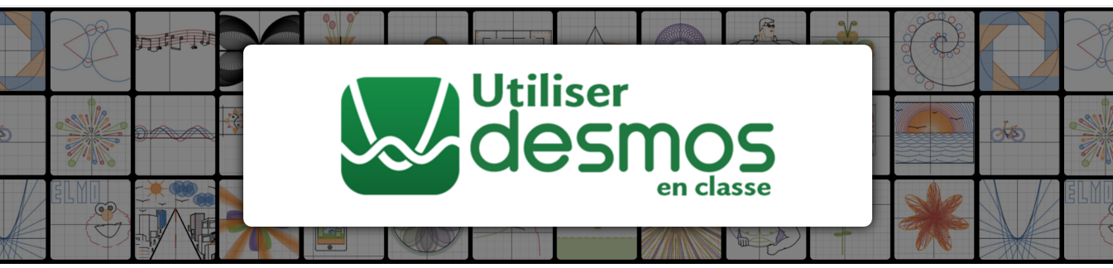

Stéphanie Rioux

Slide 2
Plan de la formation
Le grapheur de Desmos
Le créateur d’activités de Desmos
Temps d’exploration et d’expérimentation

Slide 3

L’utilisation pédagogique des technologies…
une pratique d’enseignement jugée efficace par la recherche
Pourquoi?
Notes:
Donne du sens aux apprentissages;
Permet de diversifier les approches;
Permet la différenciation pédagogique;
Contribue à la mise en place d’un climat favorable aux apprentissages;
Permet de varier les modes d’expression, de représentation;
Permet de développer l’autonomie;
Permet de développer les compétences utiles au 21e siècle;
Appuie la démarche de résolution de problème, favorise la compréhension des concepts et processus, facilite la communication, augmente l’efficacité des élève dans la réalisation des tâches;
Permet d’explorer des situations plus complexes, de manipuler un grand nombre de données, de simuler et de faciliter des calculs fastidieux;
Permet d’évaluer autrement, de donner une rétroaction immédiate ou différente.

Slide 4
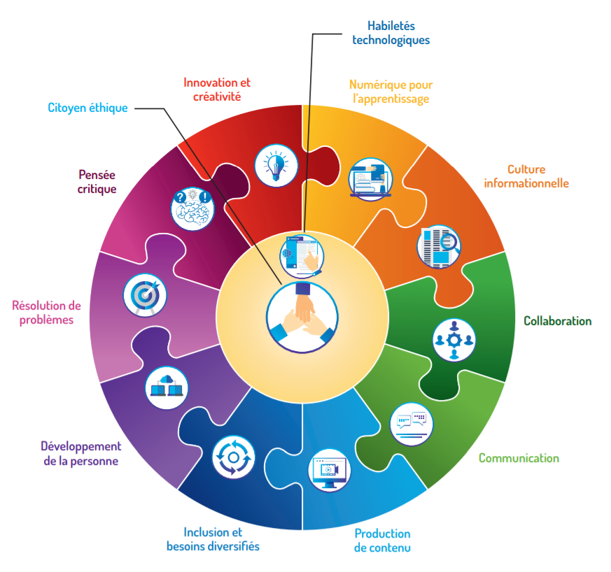
Cadre de référence de la compétence numérique
Pourquoi?
MEES - Avril 2019

Slide 5
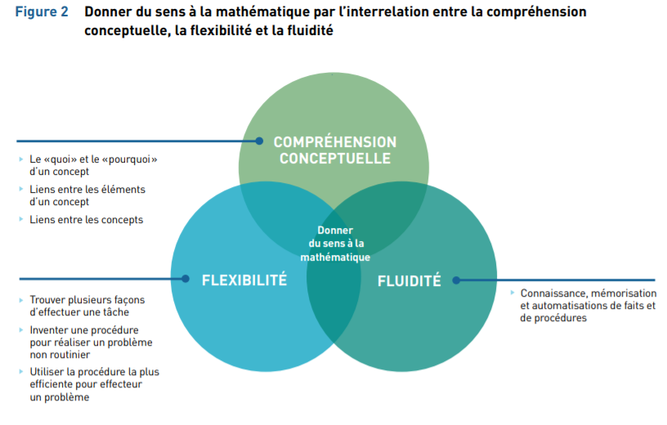
Référentiel d’intervention en mathématique
Pourquoi?
MEES - Février 2020

Slide 6
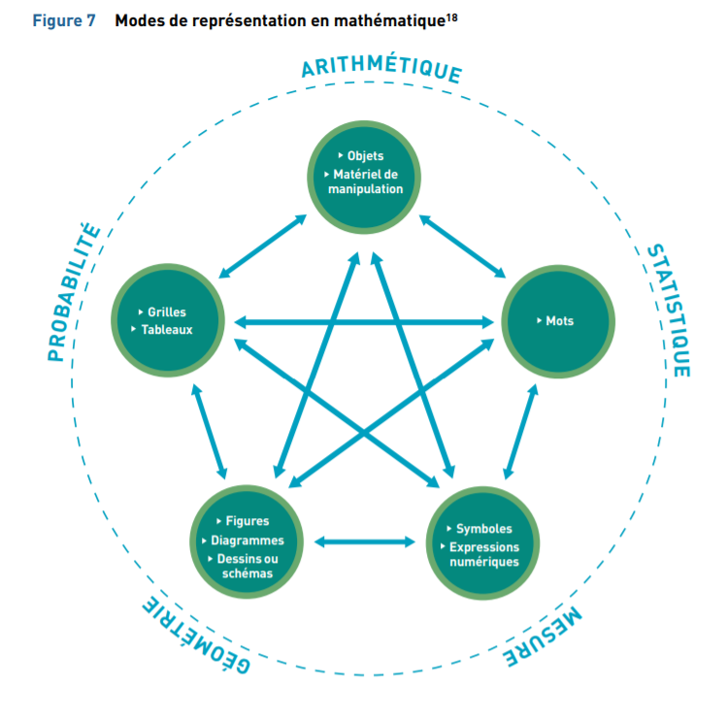
Référentiel d’intervention en mathématique
Pourquoi?
MEES - Février 2020

Slide 7
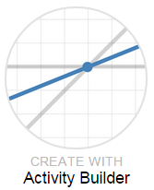
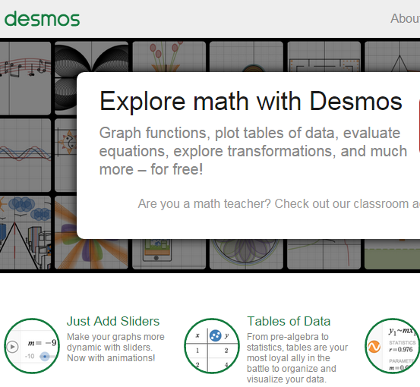
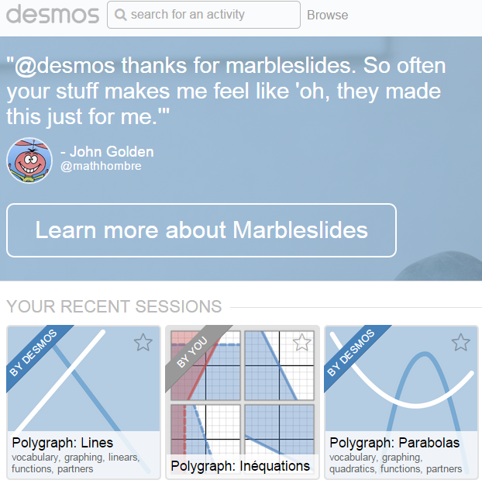
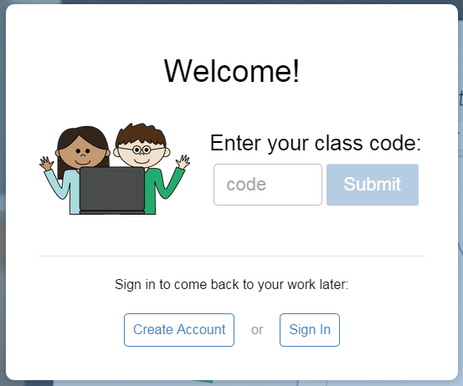
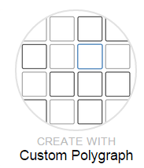

Les différentes façons de travailler avec Desmos
Grapheur
Enseignants
Élèves
Desmos.com
Teacher.desmos.com
Student.desmos.com

Slide 8
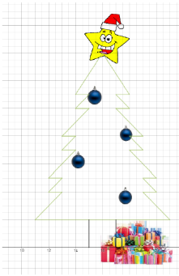
Les possibilités avec le grapheur
Lien vers le sapin

Slide 9
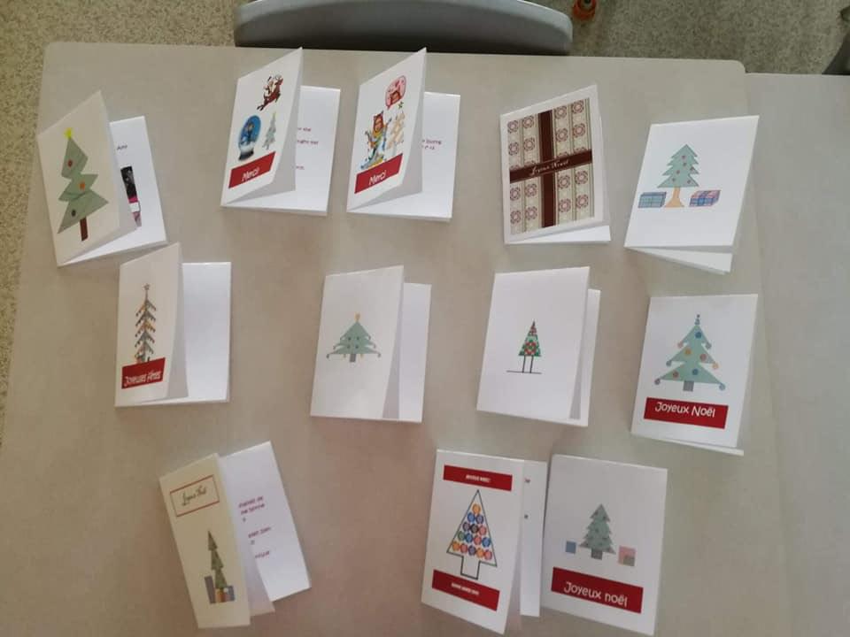
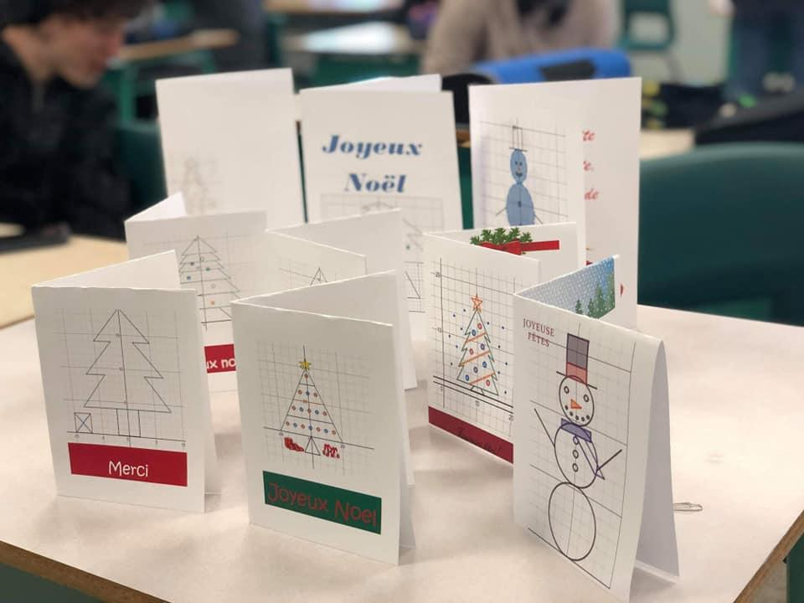
Les possibilités avec le grapheur
Réalisations d’élèves partagées sur
‘’Les maths autrement’’

Slide 10
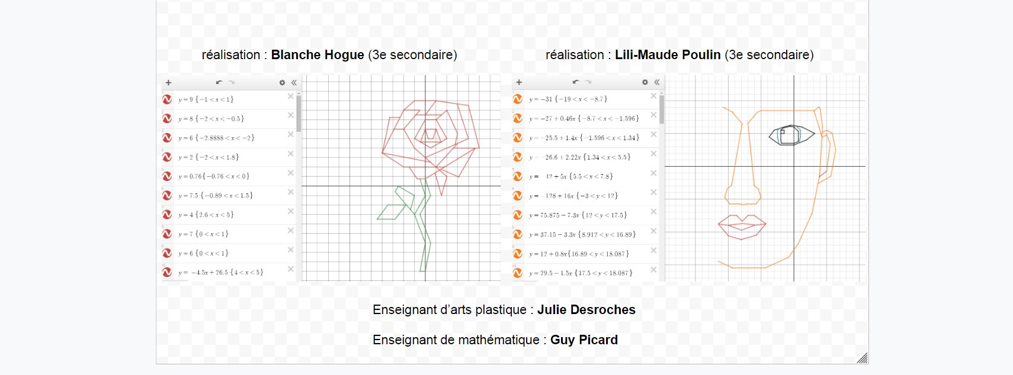
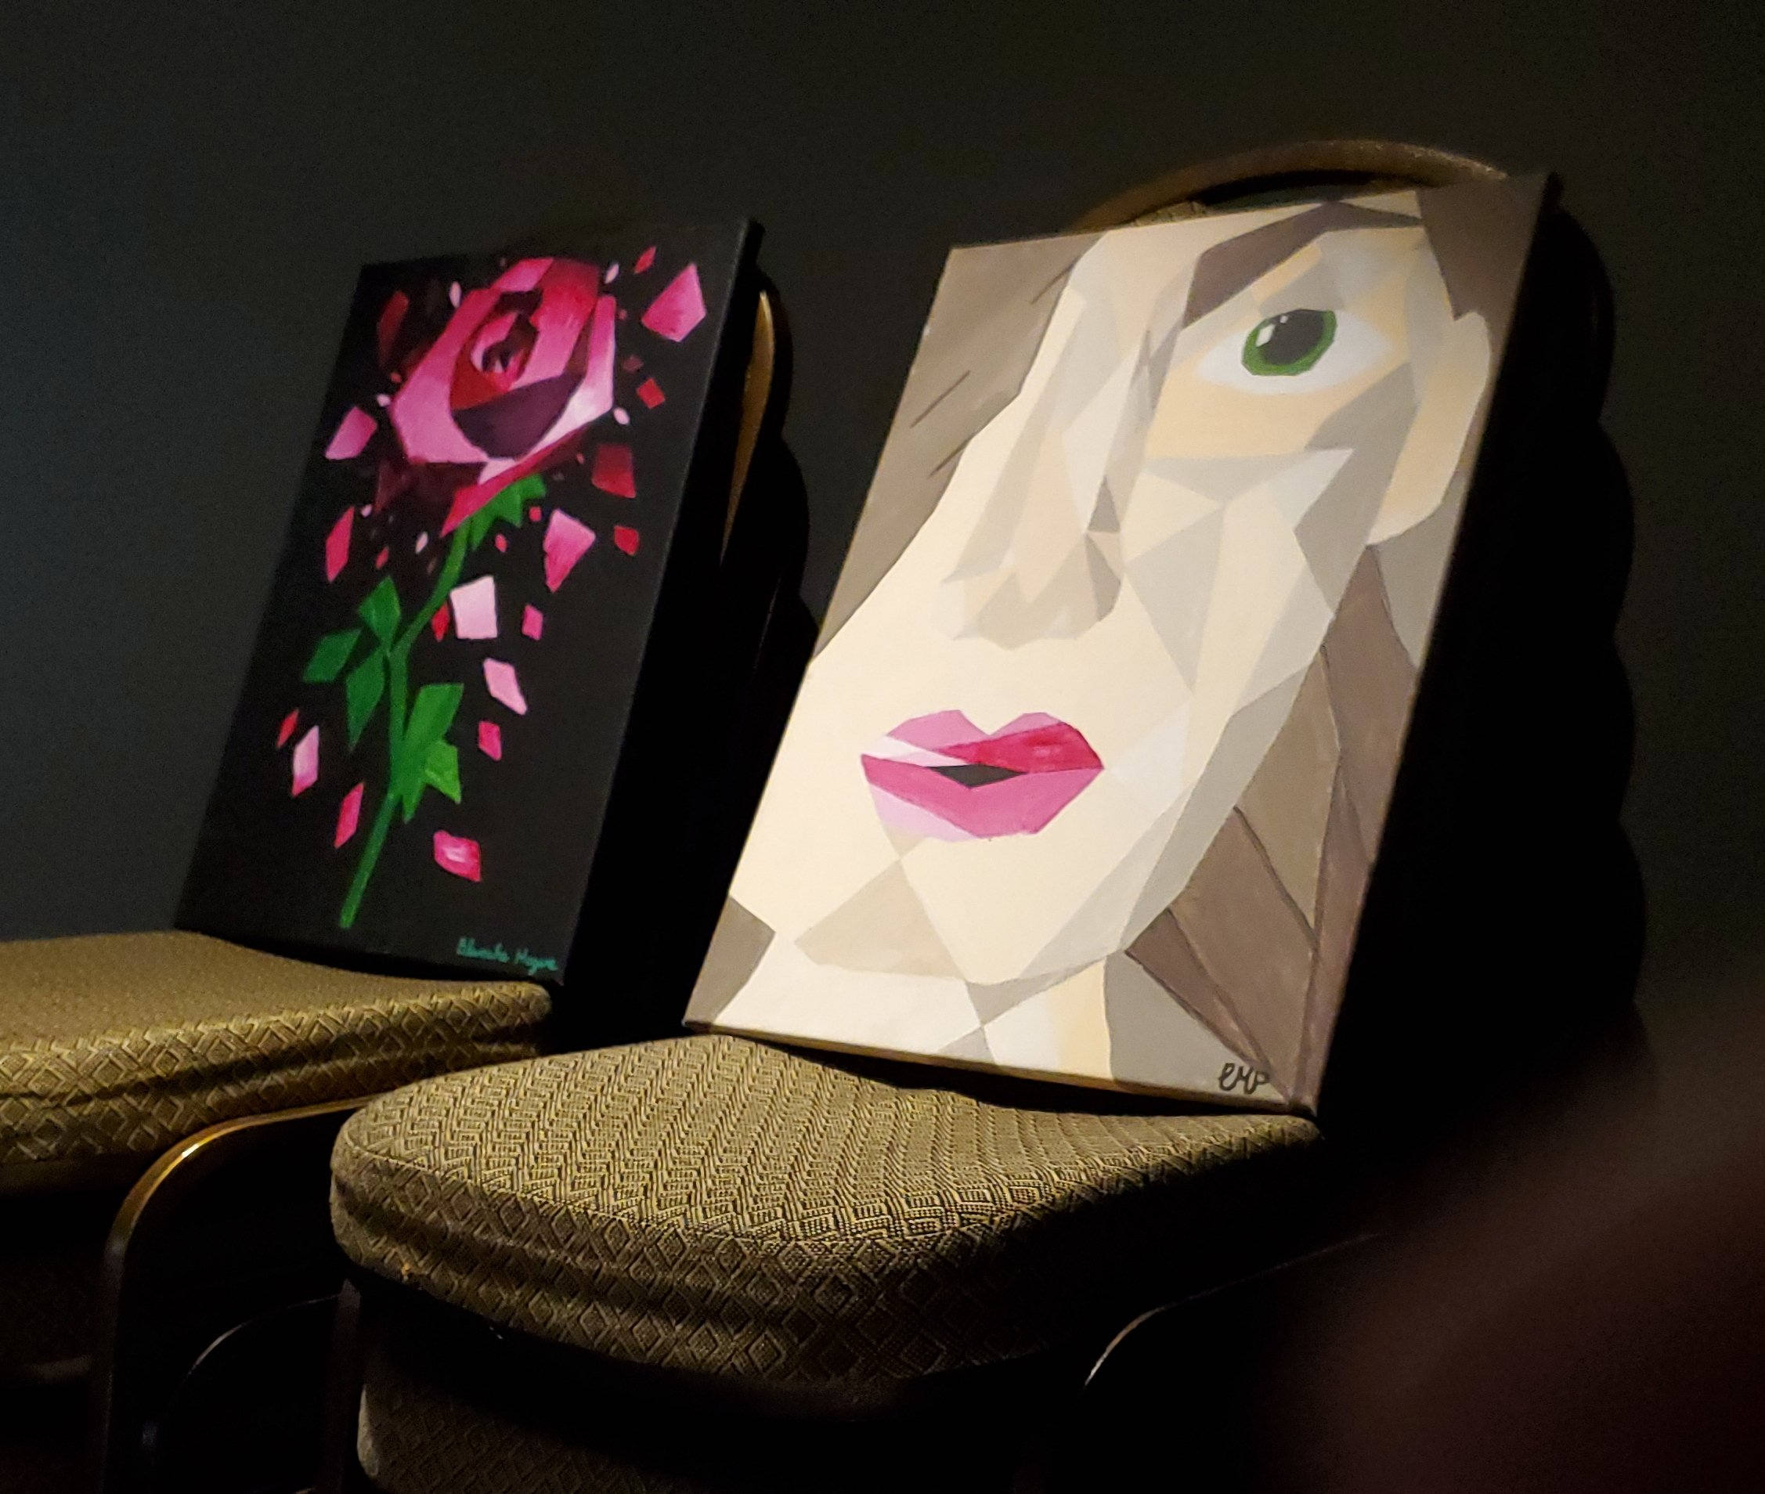
Les possibilités avec le grapheur
Réalisations d’élèves partagées sur
‘’Les maths autrement’’

Slide 11
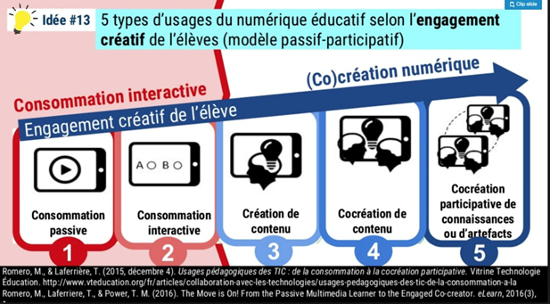
La créativité et l’engagement

Slide 12
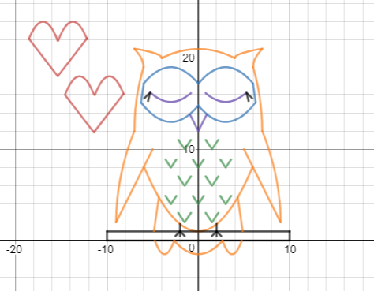
Projets de dessins avec Desmos
(partagés sur ‘’Les maths autrement’’)
Exemple 1
Exemple 2
Exemple 3
Exemple 4
Exemple 5
Réalisations d’élèves partagées sur
‘’Les maths autrement’’

Slide 13
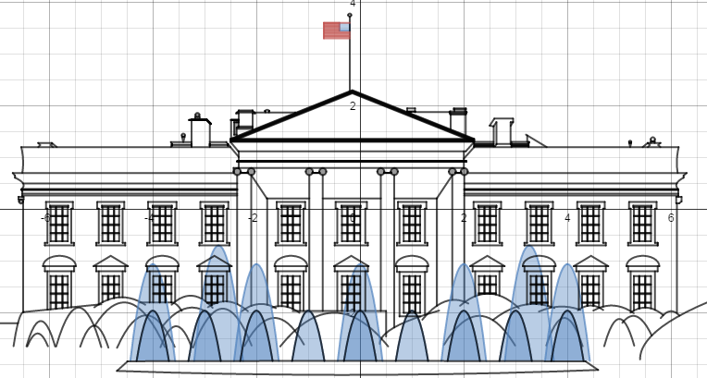
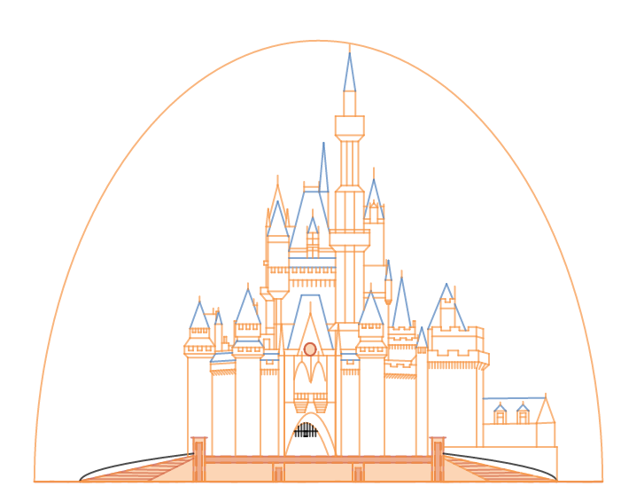
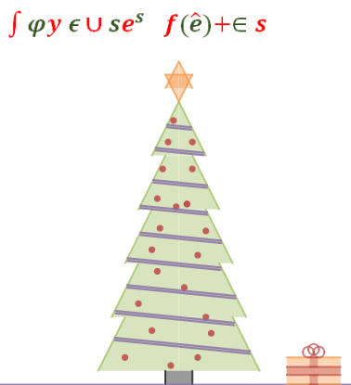
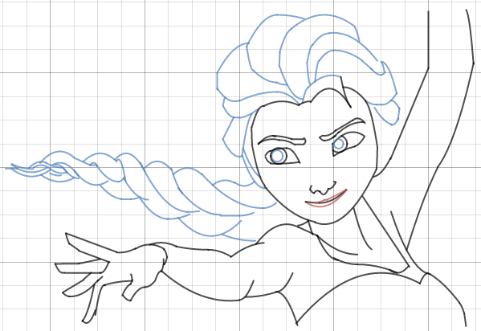
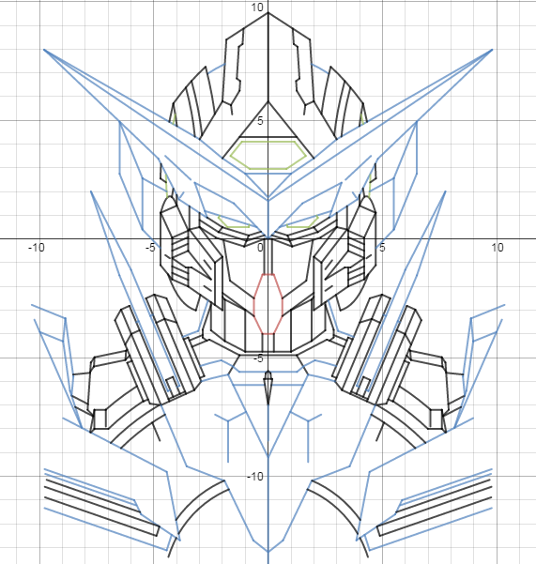
Certains se surpassent: “Creative Art”
La maison blanche animée
Sapin de Noël animé
Château de Cendrillon
Transformer
La reine des neiges

Slide 14
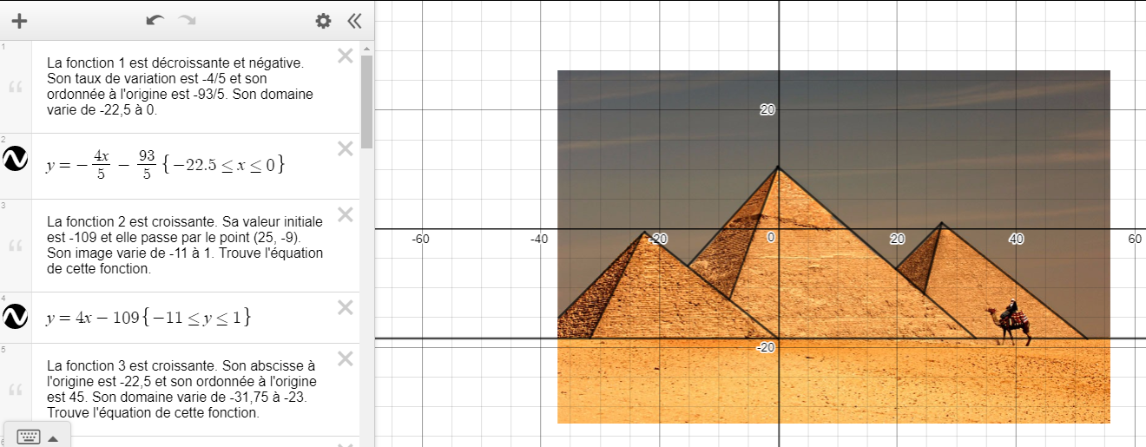
Les possibilités avec le grapheur
Les propriétés des fonctions
Fichier de départ et Corrigé

Slide 15
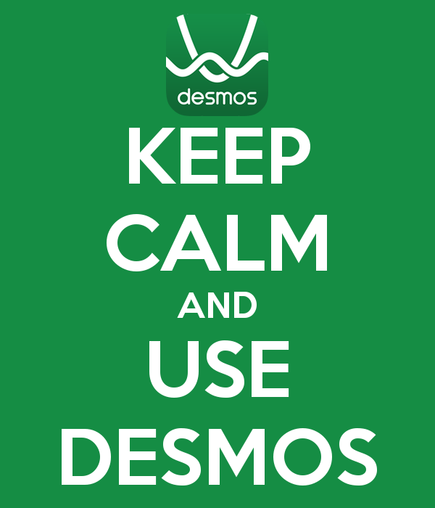
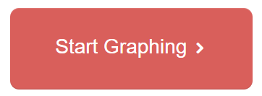

Explorons
le grapheur Desmos
Aller à www.desmos.com
Cliquer sur
Créer un compte
Cliquer sur ce lien
Pour améliorer vos compétences avec la calculatrice Desmos

Slide 16
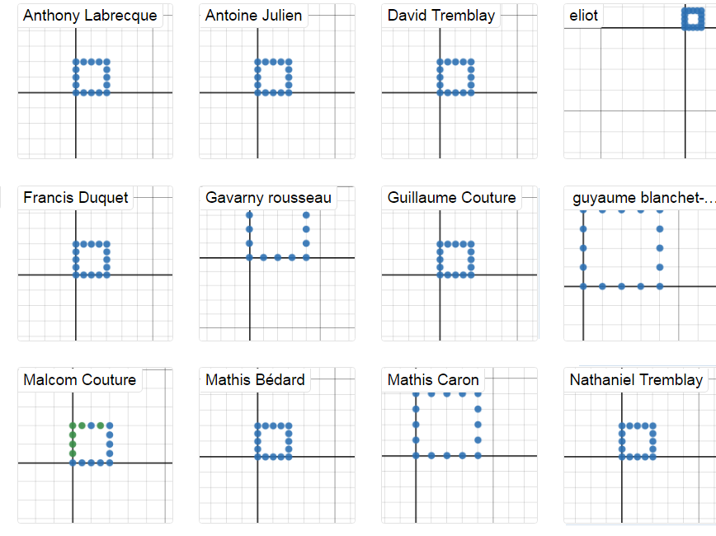
Activity Builder (Desmos teacher)
Créer vos propres activités teacher.desmos.com Code de classe pour que les élèves se rendent à l’activité student.desmos.com Voir la progression de vos élèves teacher.desmos.com

Slide 17
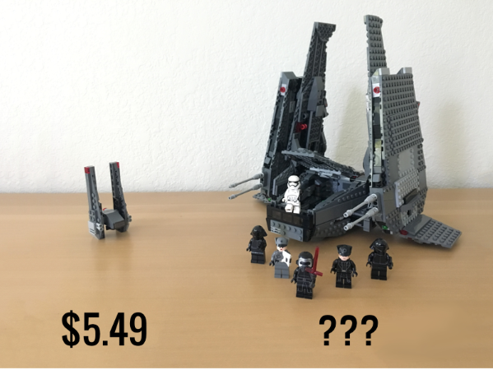
Activity Builder
Le prix des boîtes LEGO

Slide 18
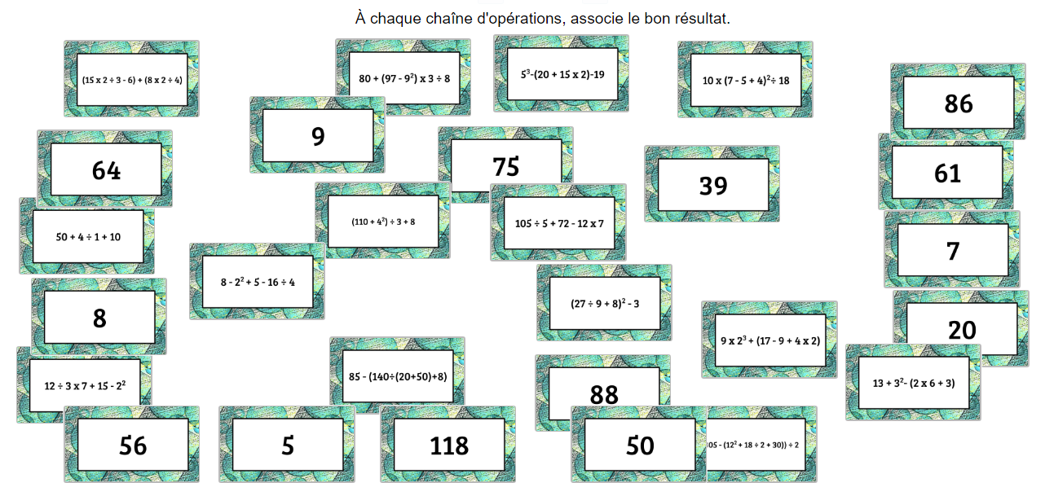
Card Sort (cartes à associer)
Les chaînes d’opérations

Slide 19
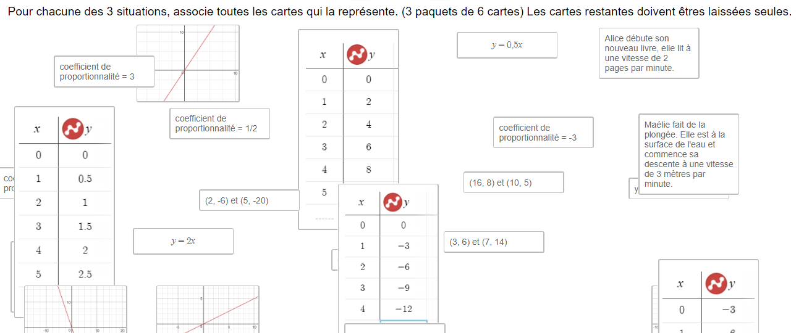
Card Sort (cartes à associer)
Les modes de représentation (situations de proportionnalité)

Slide 20
Polygraph (Jeu du style Guess who?)
Jumelage des élèves 2 à 2 aléatoirement
Objectif: découvrir la carte choisie par son adversaire
Pour y arriver: poser des questions afin d’éliminer les autres cartes
Mettre en pratique le langage mathématique
Suivre l’évolution de leurs discussions
Exemple: Polygraph sur le plan cartésien

Slide 21
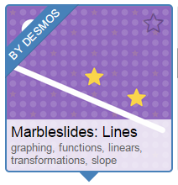
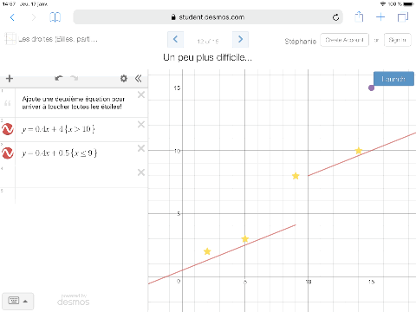
Marbleslides (les billes)
Travailler les paramètres des fonctions en s’amusant!!!
Fonctions linéaires
Lien de l’activité

Slide 22

Grapheur: desmos.com
Enseignant: teacher.desmos.com
Élève: student.desmos.com
Desmosfr.ca
Guide de l’utilisateur Desmos
Article Revue Envol
Tutoriels vidéo
@Desmos sur Twitter
Chaîne Youtube
LIENS
UTILES
+++

Slide 23

Liens utiles
equipe@recitmst.qc.ca
www.recitmst.qc.ca
Notre offre de formations
Autoformations du Campus RÉCIT
Les maths autrement (Facebook)
Notes:
equipe@recitmst.qc.ca
www.recitmst.qc.ca
Notre offre de formations
Autoformations du Campus RÉCIT
Les maths autrement (Facebook)

Slide 24
Questions? Commentaires?
Découvertes? Coups de coeur?
Merci!
stephanie.rioux@recitmst.qc.ca
CC by-nc-sa RÉCIT MST
Notes:
stephanie.rioux@recitmst.qc.ca

Slide 25
Rappels utiles
Pour créer une activité
Aller sur teacher.desmos.com
Cliquer sur Custom
Cliquer sur New activity
Pour partager une activité aux élèves
Aller sur teacher.desmos.com
Cliquer sur Custom
Cliquer sur l’activité désirée
Créer un ou des Class Code
Donner le Class Code aux élèves
*** Pour éditer (modifier) une activité existante, cliquer sur l’activité puis cliquer sur les 3 petits points.
Pour que les élèves rejoignent l’activité
Aller sur student.desmos.com
Entrer le code de classe

